Slide 1
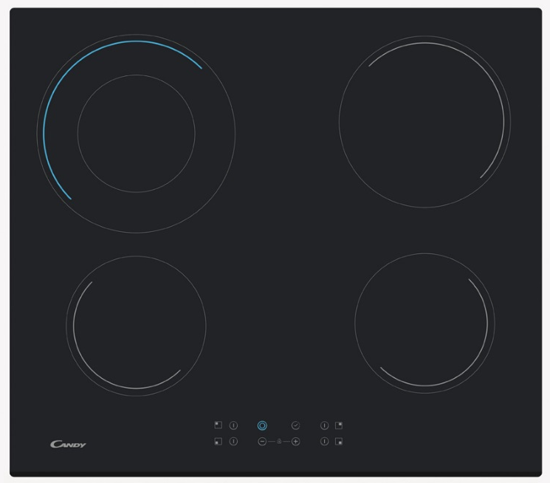
CH 64 DVT
Vestavná sklokeramická deska šíře 60 cm
4 varné zóny, duo zóna, dotykové ovládání, časovač
Hlavní vlastnosti
Počet varných zón 4
Celkový příkon (W) 6400
Jištění (A) 32
Varné zóny
1x Duo Highlight Ø 130/220 mm, 1000 + 1200 W
2x Highlight Ø 155 mm, 1200 W
1x Highlight Ø 190 mm, 1800 kW
Funkce
Dotykové ovládání
9 úrovní výkonu
Ukazatel zbytkového tepla
Časovač
Bezpečnost
Dětská pojistka
Bezpečnostní automatické vypnutí v případě dlouhodobé nečinnosti
6,4
kW
Celkový
příkon
60 cm
Dvojitá Highlight zóna
Časovač
TOUCH
Dotykové ovládání
CHILD LOCK
Dětská pojistka
Trysky na PB součástí balení
Logistická data
Kód 33801790
EAN 8016361954847
Provedení Přední zkosená hrana
Rozměry výrobku v x š x h (mm) 50 x 590 x 520
Čistá váha výrobku (kg) 12
Rozměry balení v x š x h (mm) 110 x 650 x 575
Hmotnost s obalem (kg) 13

